Slide 1

PRUEBA RÁPIDA 2017
Octavo semestre

Slide 2
PRUEBA RÁPIDA 2017
Objetivo general:
Evaluar el conocimiento adquirido, hasta el momento, a través de un ejercicio sobre la capacidad de síntesis y solución a un problema espacial y habitable, planteando la solución de manera gráfica en un tiempo determinado, privilegiando el croquis como herramienta de diseño para la elaboración de una planimetría arquitectónica como producto terminado.

Slide 3
PRUEBA RÁPIDA 2017
Tema:
Centro de seguridad social IMSS en Tacícuaro, municipio de Morelia
NOTA: el trabajo podrá elaborarse individualmente o en equipos de máximo dos personas

Slide 4
PRUEBA RÁPIDA 2017
Definición del tema:
Un centro de seguridad social es un espacio destinado a los afiliados al IMSS, para su recreación y complemento para mantener su salud física y mental sanamente, con la impartición de talleres para el aprendizaje de oficios, como carpintería, electricidad, alfarería, peluquería, corte y confección, entre otros, además de la practica de deportes como fut-bol, básquetbol, artes marciales etc., complementándose con educación artística, con clases de danza, bailes y de aprendizaje de instrumentos musicales.

Slide 5
PRUEBA RÁPIDA 2017
Conceptos a considerar:
Terreno:
- Topografía
- Contexto
- Ubicación
-Orientación
Clima:
- Temperatura
- Asoleamiento
-Vientos dominantes
-Precipitación pluvial
Sustentabilidad
Accesibilidad
Servicios

Slide 6
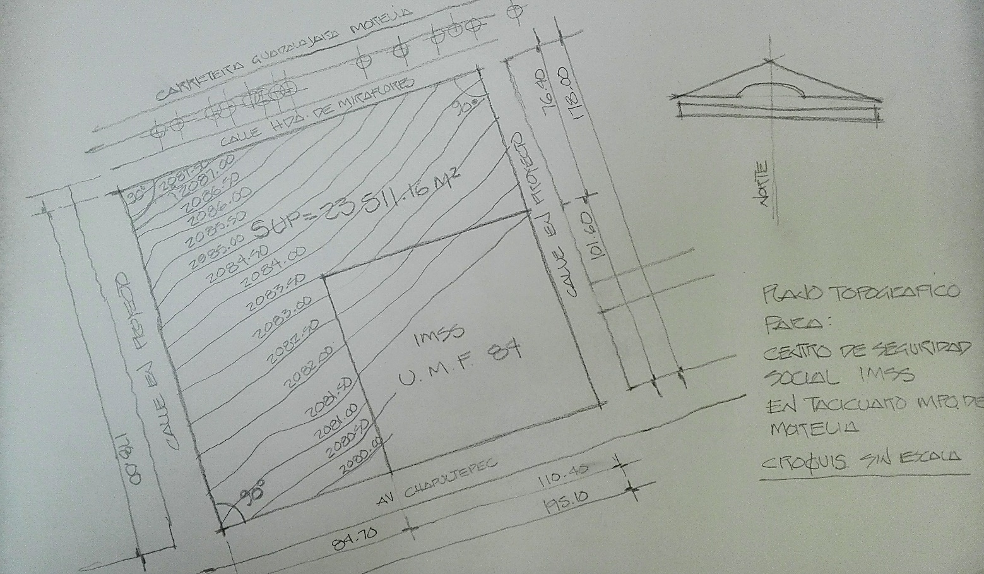
PRUEBA RÁPIDA 2017
Plano topográfico :

Slide 7
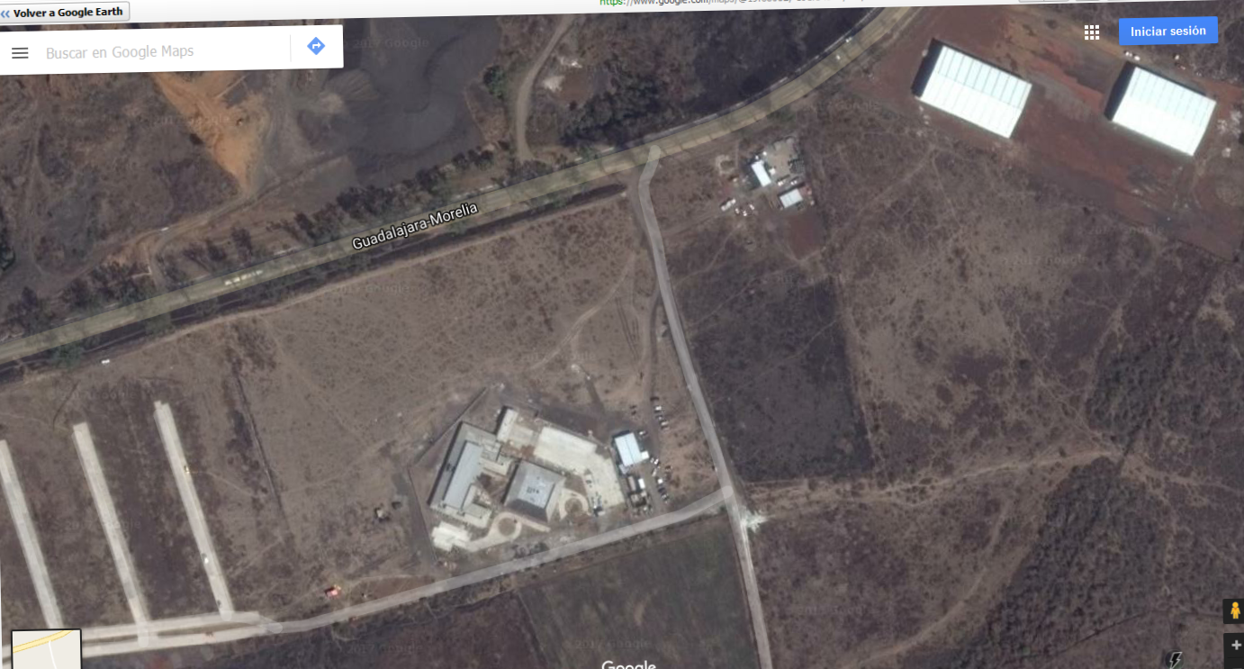
PRUEBA RÁPIDA 2017
Imágenes del terreno:
S= 23,511.16 m2
Norte

Slide 8
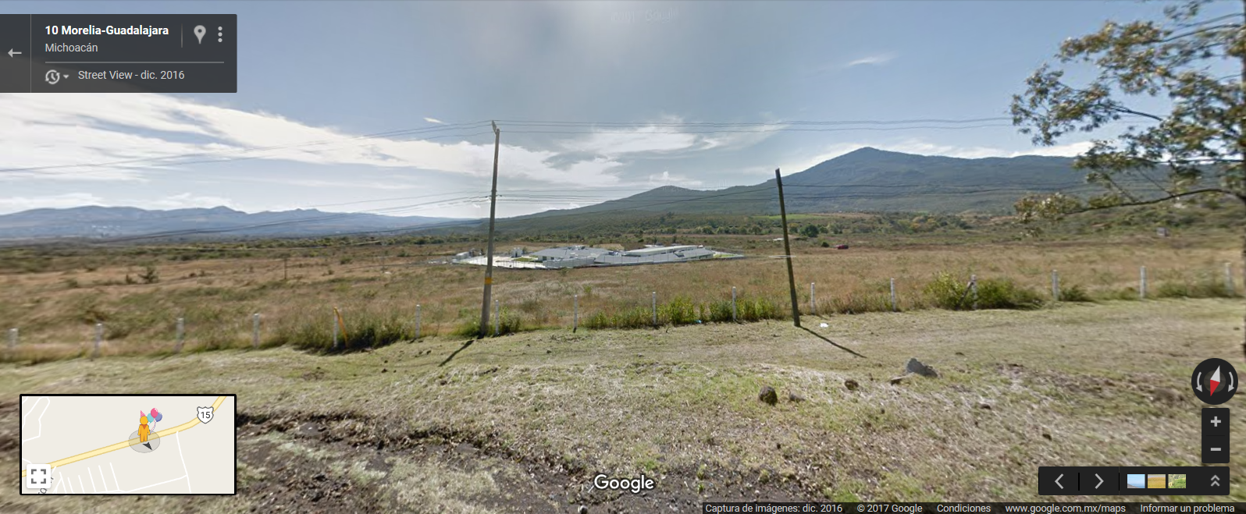
PRUEBA RÁPIDA 2017
Imágenes del terreno:

Slide 9
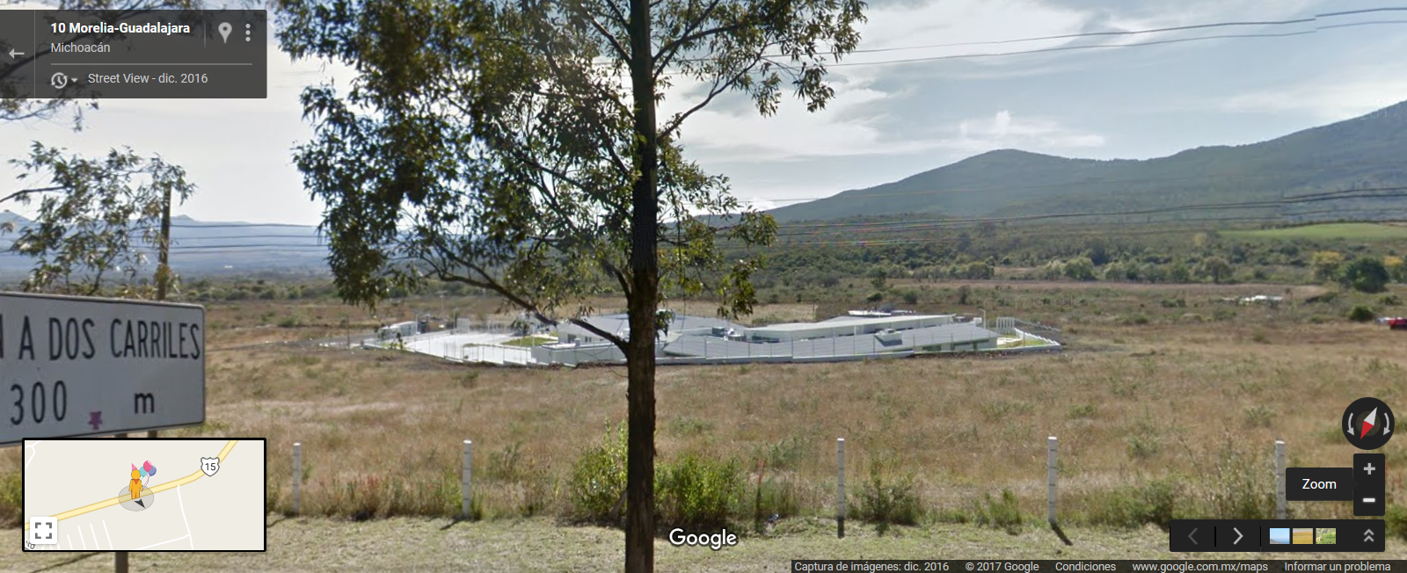
PRUEBA RÁPIDA 2017
Imágenes del terreno:

Slide 10
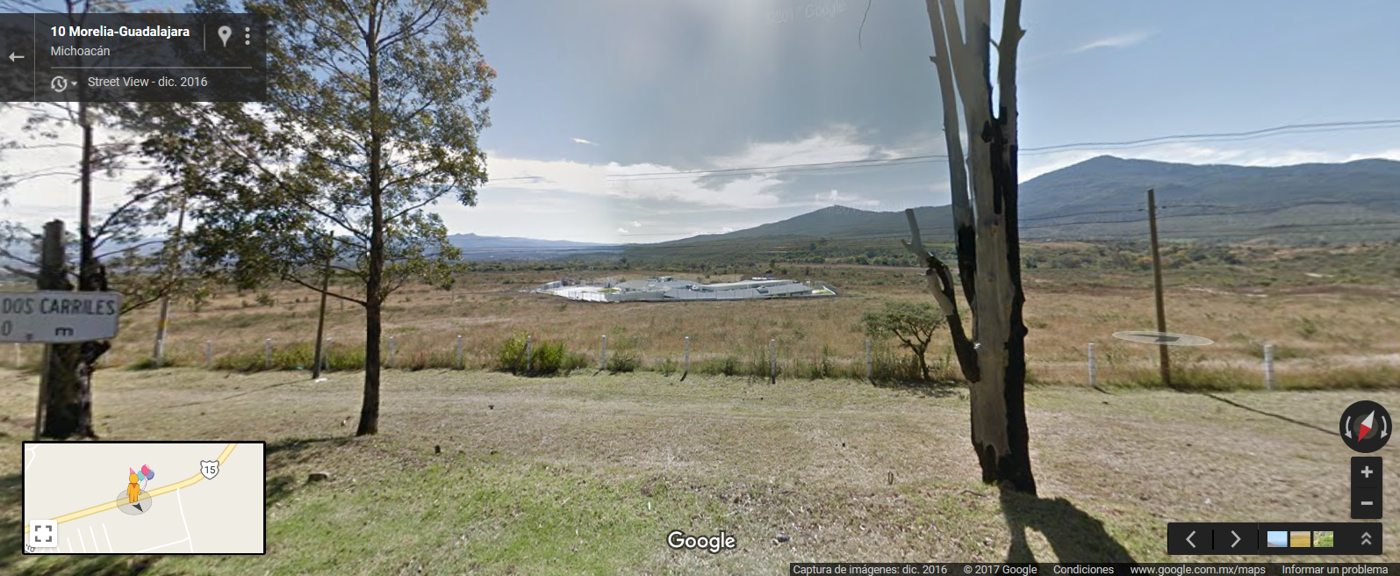
PRUEBA RÁPIDA 2017
Imágenes del terreno:

Slide 11
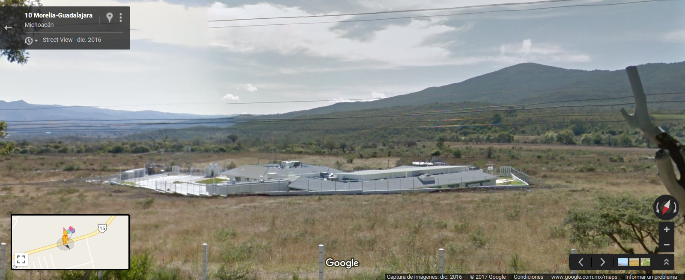
PRUEBA RÁPIDA 2017
Imágenes del terreno:

Slide 12
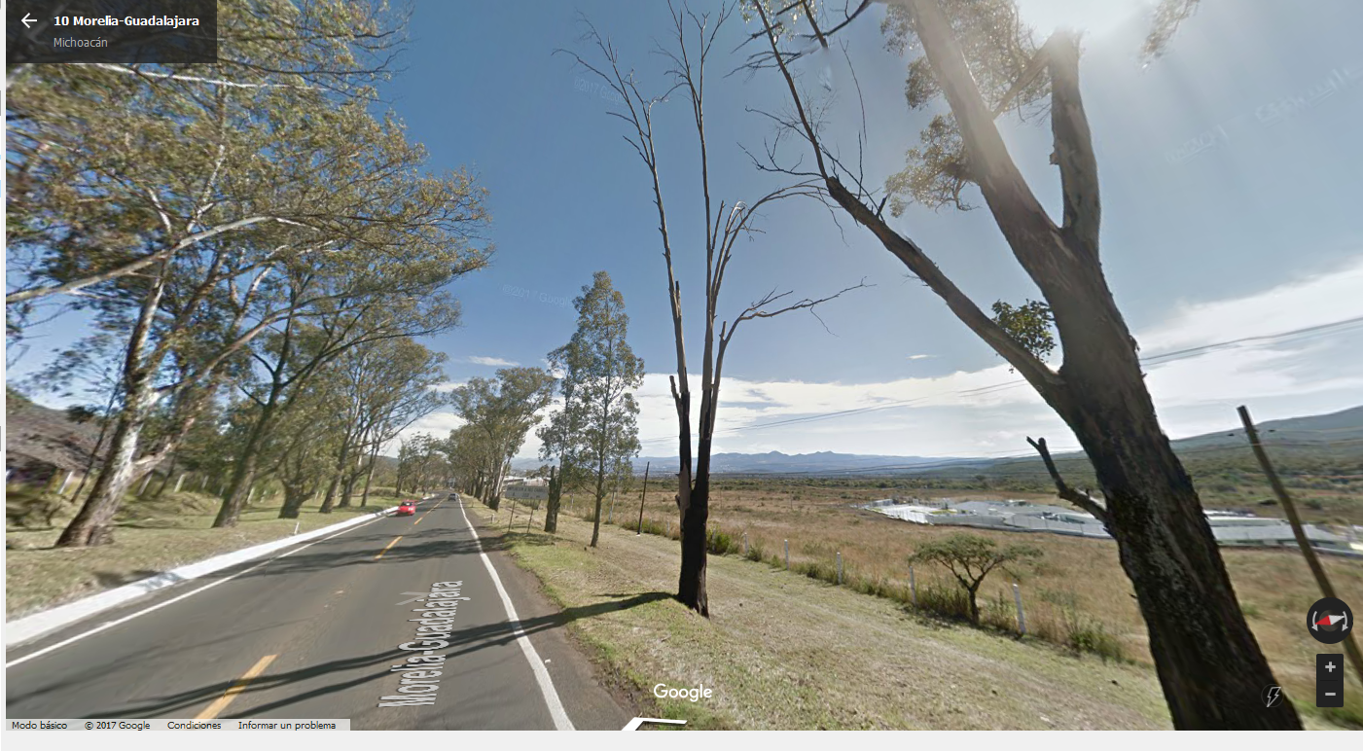
PRUEBA RÁPIDA 2017
Imágenes del terreno:

Slide 13
PRUEBA RÁPIDA 2017
Conceptos a desarrollar:
Análisis del usuario
Análisis de actividades
Programa de necesidades
Programa arquitectónico
Diagramas de funcionamiento
Zonificación

Slide 14
PRUEBA RÁPIDA 2017
Nota:
Áreas básicas que debe contener el programa arquitectónico:
  Área administrativa
  Área de talleres de arte y oficios
  Área deportiva

Slide 15
PRUEBA RÁPIDA 2017
La elaboración de la planimetría deberá ser a mano alzada técnica libre:
Lápiz
Tinta
Plumón
Prismacolor
Acuarela

Slide 16
PRUEBA RÁPIDA 2017
El estudiante deberá entregar en formato 90 x 60 cm dos láminas las cuales deberán contener:
Lámina No.1
Croquis o esquema del análisis del sitio
Esquemas y textos del concepto o intenciones del diseño del proyecto
Diagramas de funcionamiento
Zonificación (esquema) y emplazamiento (en el terreno)
Lámina No. 2
Anteproyecto arquitectónico
-Plantas y cortes, que reflejen el criterio estructural apoyado en textos o imágenes
- -Perspectivas y/o maqueta
NOTA: Las laminas deberán incluir cuadro de datos y norte

Slide 17
PRUEBA RÁPIDA 2017
El estudiante deberá entregar sus láminas de manera digital (fotografías, por correo electrónico, Facebook, whatsapp, etc.) a su profesor de composición, teniendo como fecha límite el domingo 4 de junio a las 19:00 horas y el lunes o martes, de acuerdo a su horario de clases, deberá presentarlo de manera física.

